Slide 1
PHÒNG GIÁO DỤC - ĐÀO TẠO ĐẠI LỘC
Trường Tiểu học Nguyễn Công Sáu
Chào mừng quý thầy cô giáo về dự giờ thăm lớp chúng con
Tự nhiên và xã hội:
Bài: Kể về gia đình
Người thực hiện: Văn Thị Hiên

Slide 2
Tự nhiên và xã hội
Bài 1: Kể về gia đình
SGK/ 6

Slide 3
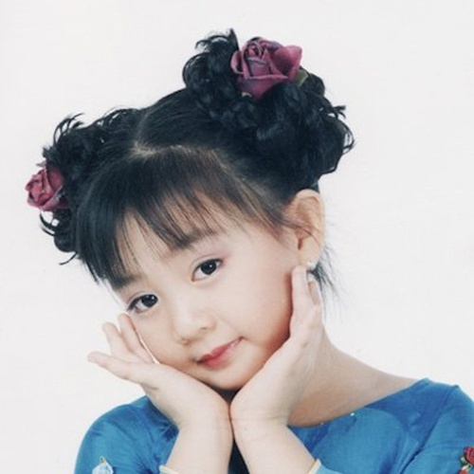
Hoạt động Khởi động
Cả lớp hát bài : Cả nhà thương nhau

Slide 4
Hoạt động 1: Quan sát hình và cho biết gia đình Hoa gồm có những ai

Slide 5
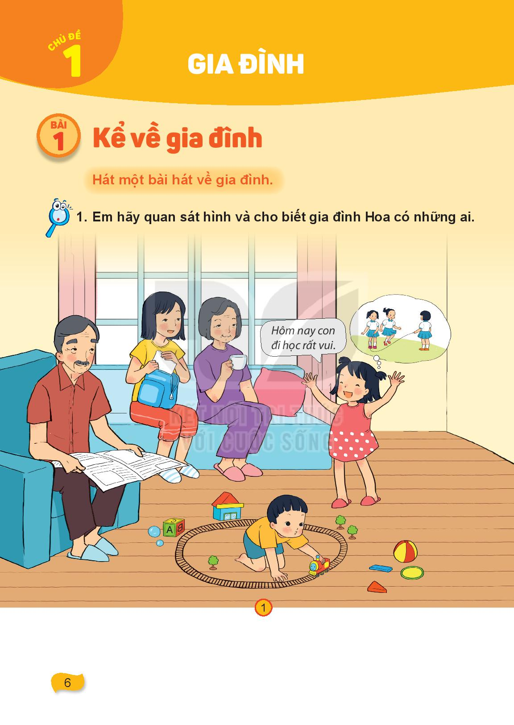

Slide 6
Kết luận: Gia đình Hoa có ông, bà, bố, mẹ, Hoa và em trai. Mọi người đang quây quần, vui vẻ nghe Hoa kể về những hoạt động ở trường.

Slide 7
Hoạt động 2: Thảo luận nhóm đôi và trả lời câu hỏi
Ông bà, bố mẹ Hoa thường làm gì vào lúc nghỉ ngơi?
Mọi người trong gia đình Hoa có vui vẻ không?

Slide 10
Hoạt động thực hành: Kể cho nhau nghe về gia đình của em
Gia đình em gồm có những thành viên nào?
Mọi người trong gia đình em thường làm gì vào thời gian nghỉ ngơi?

Slide 11
Kết luận: Ai sinh ra cũng có một gia đình, Ông bà, bố mẹ và anh chị em là những người thân yêu nhất, Mọi người trong gia đình phải thương yêu, quan tâm, chăm sóc lẫn nhau.

Slide 12
Tiết 2

Slide 13
Tiết 2
Hoạt động khám phá: Thảo luận nhóm và trả lời câu hỏi gợi ý
Các thành viên trong gia đình Hoa cùng tham gia làm việc gì?
Em thấy thái độ của từng thành viên như thế nào?

Slide 14
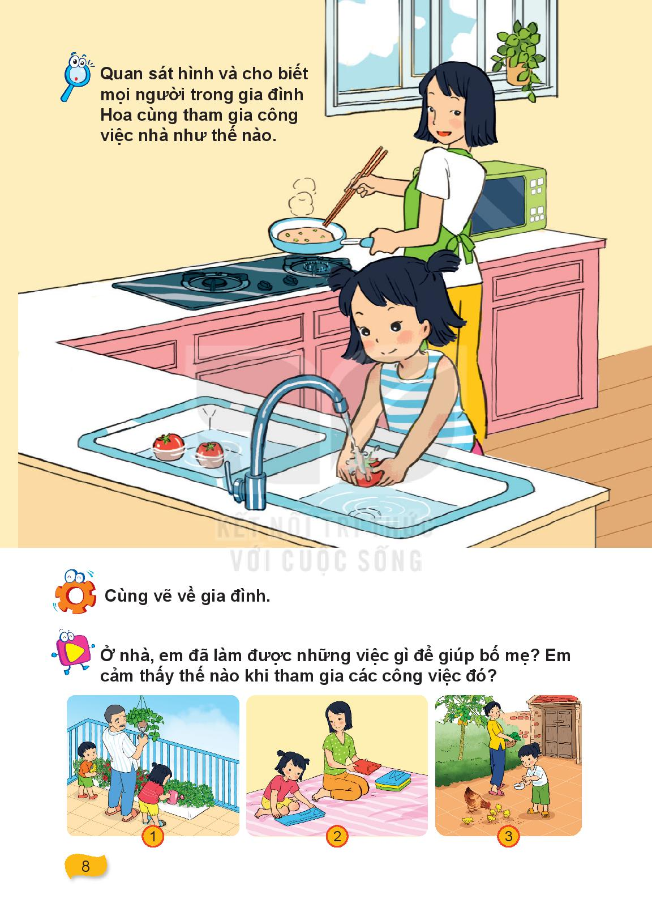
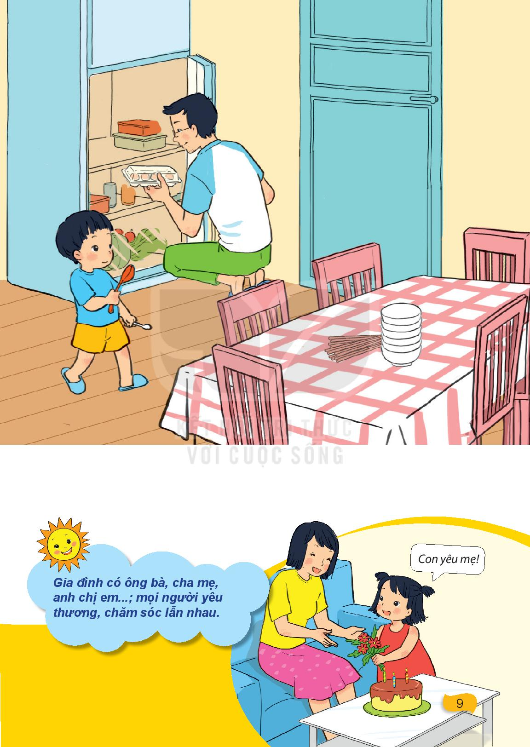

Slide 15
Hoạt động thực hành: Thi vẽ tranh về gia đình

Slide 16
Hoạt động vận dụng:

Slide 18
Đánh giá

